Slide 1
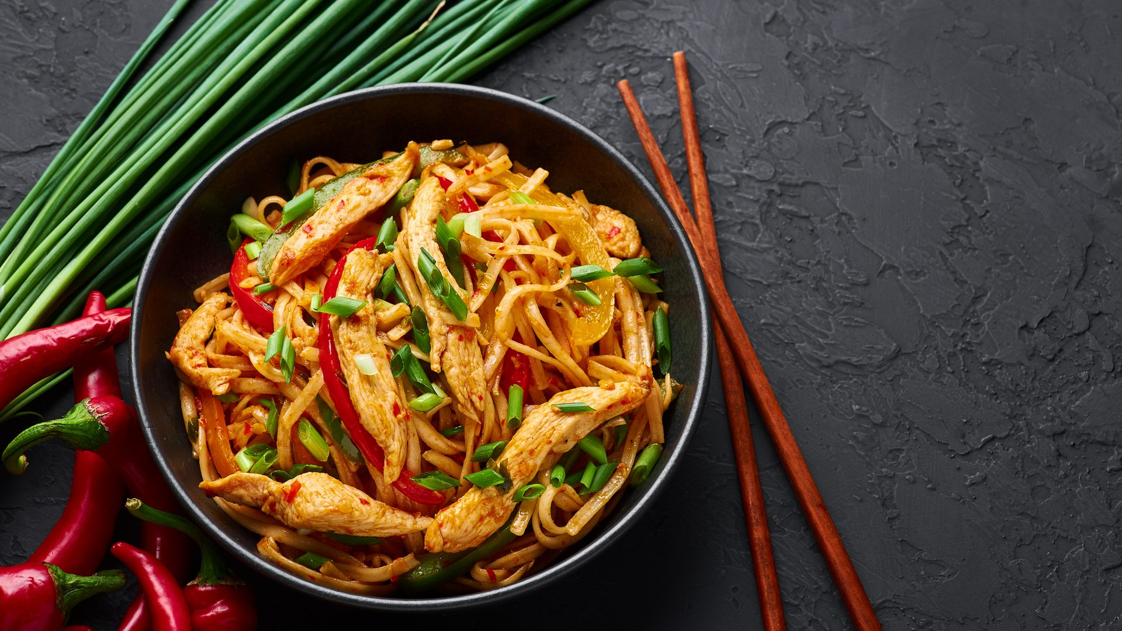
Вкусно!

Slide 2
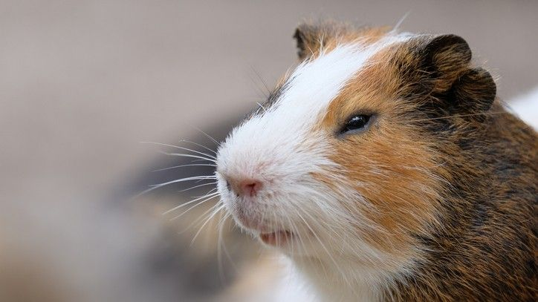
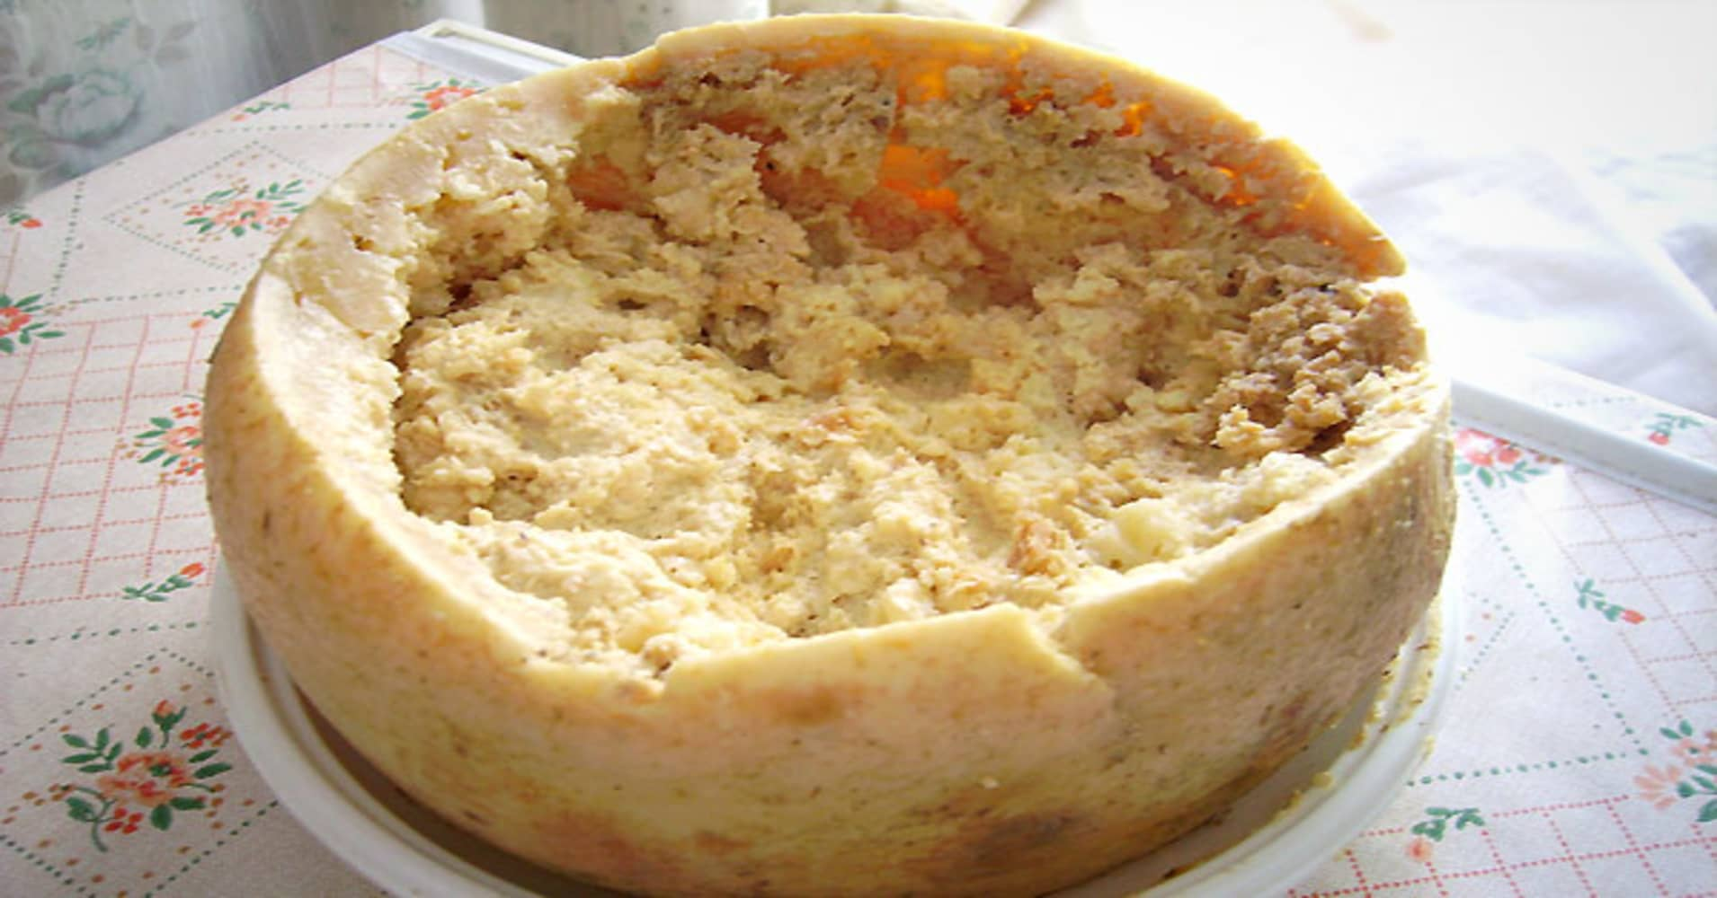
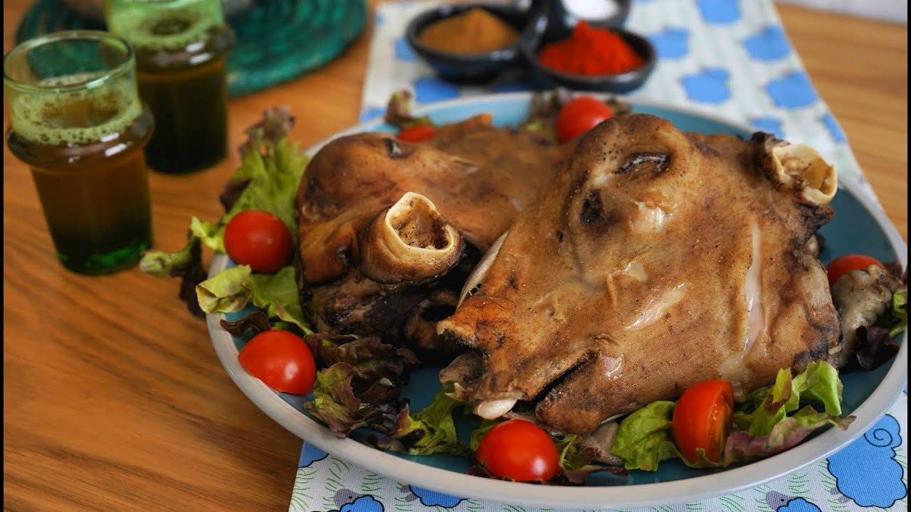
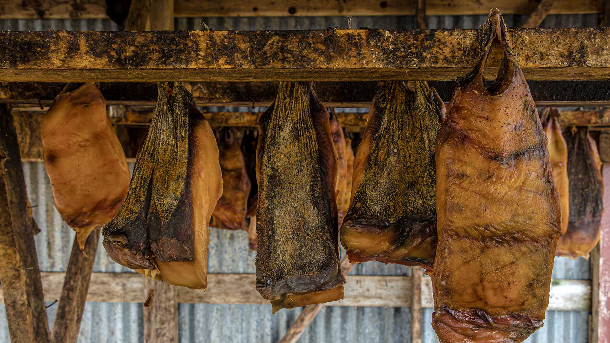
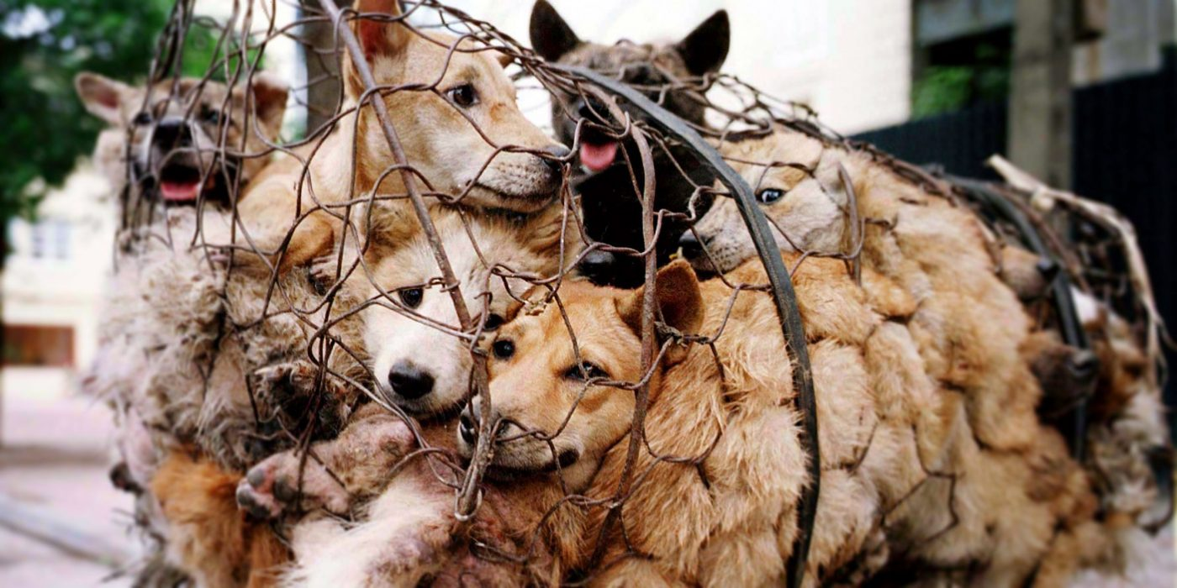
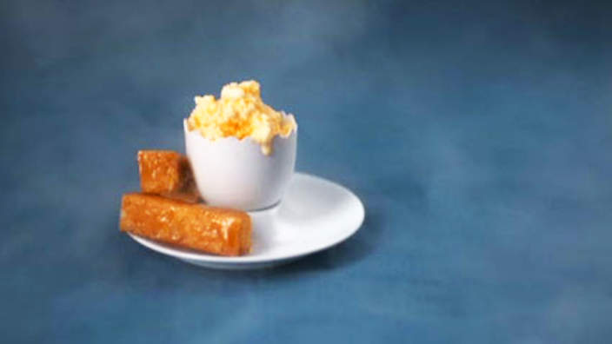
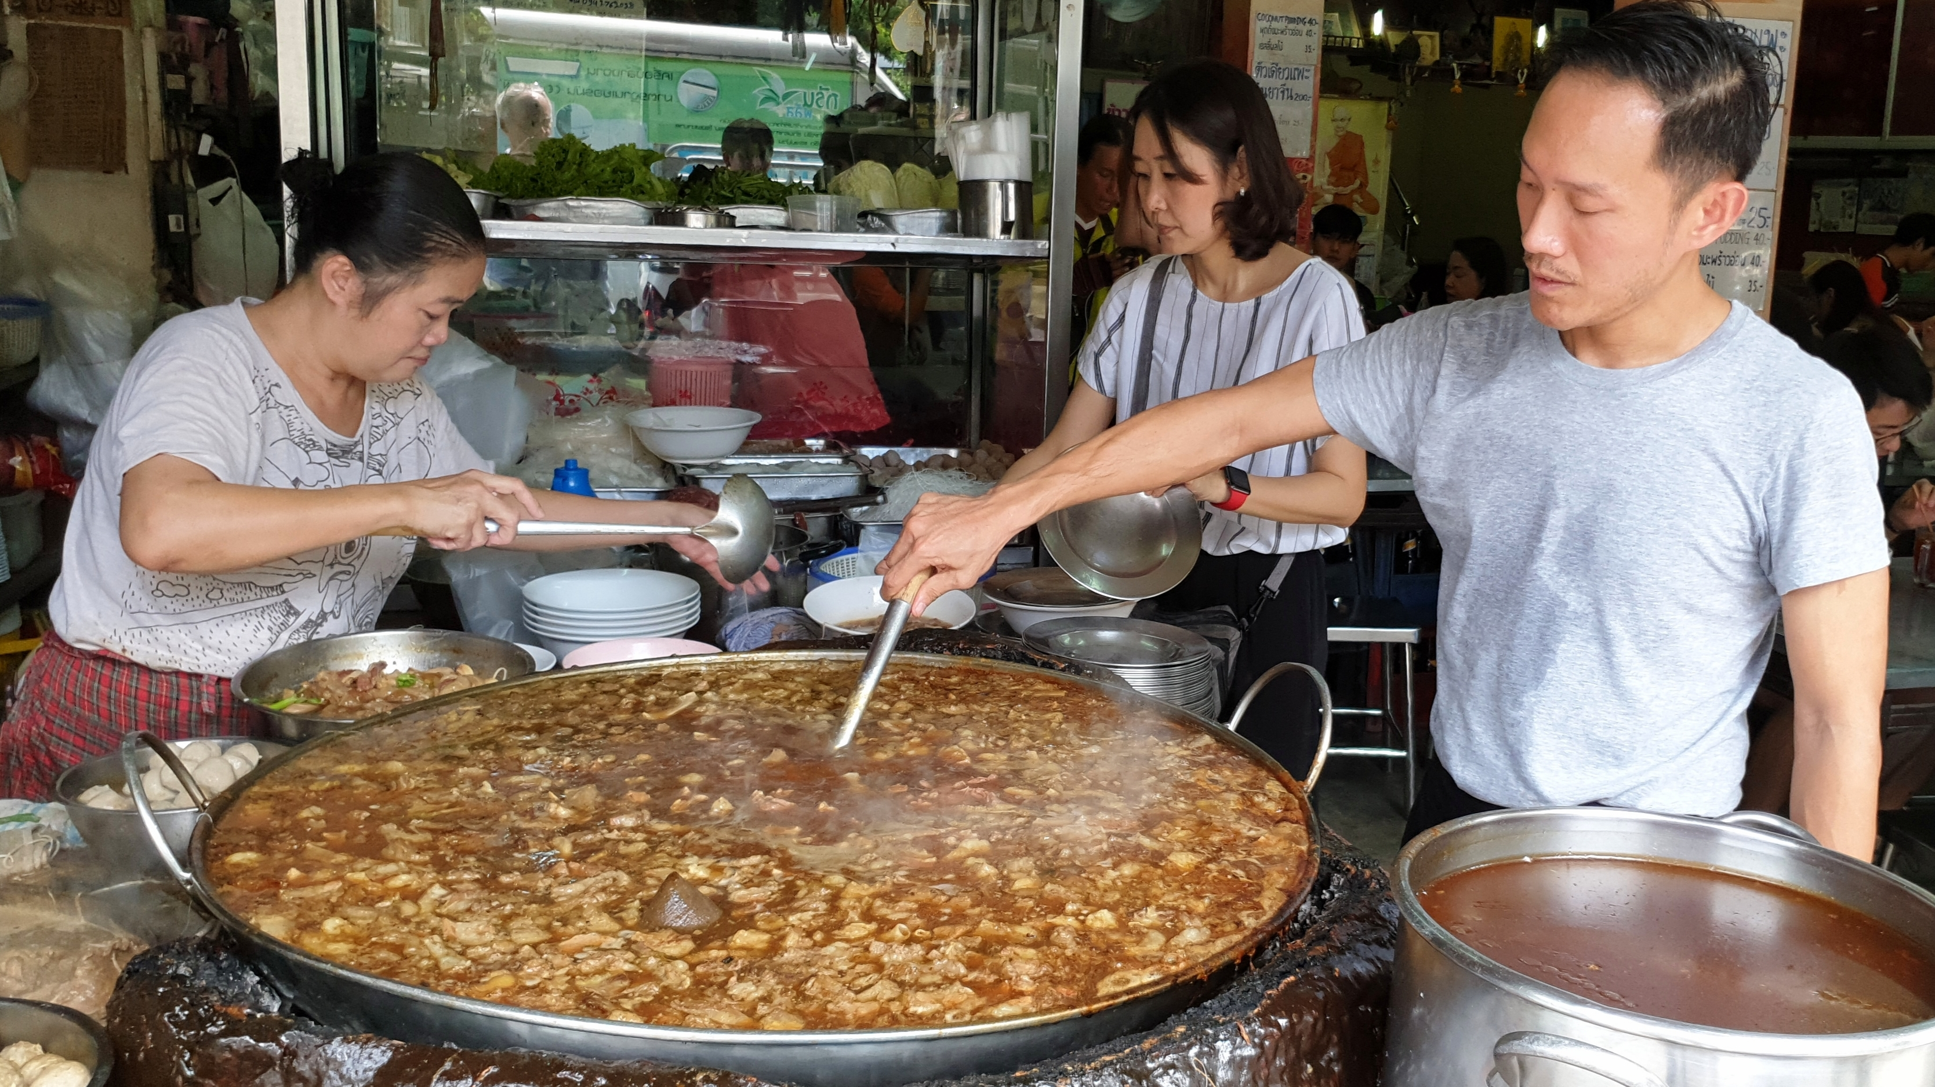
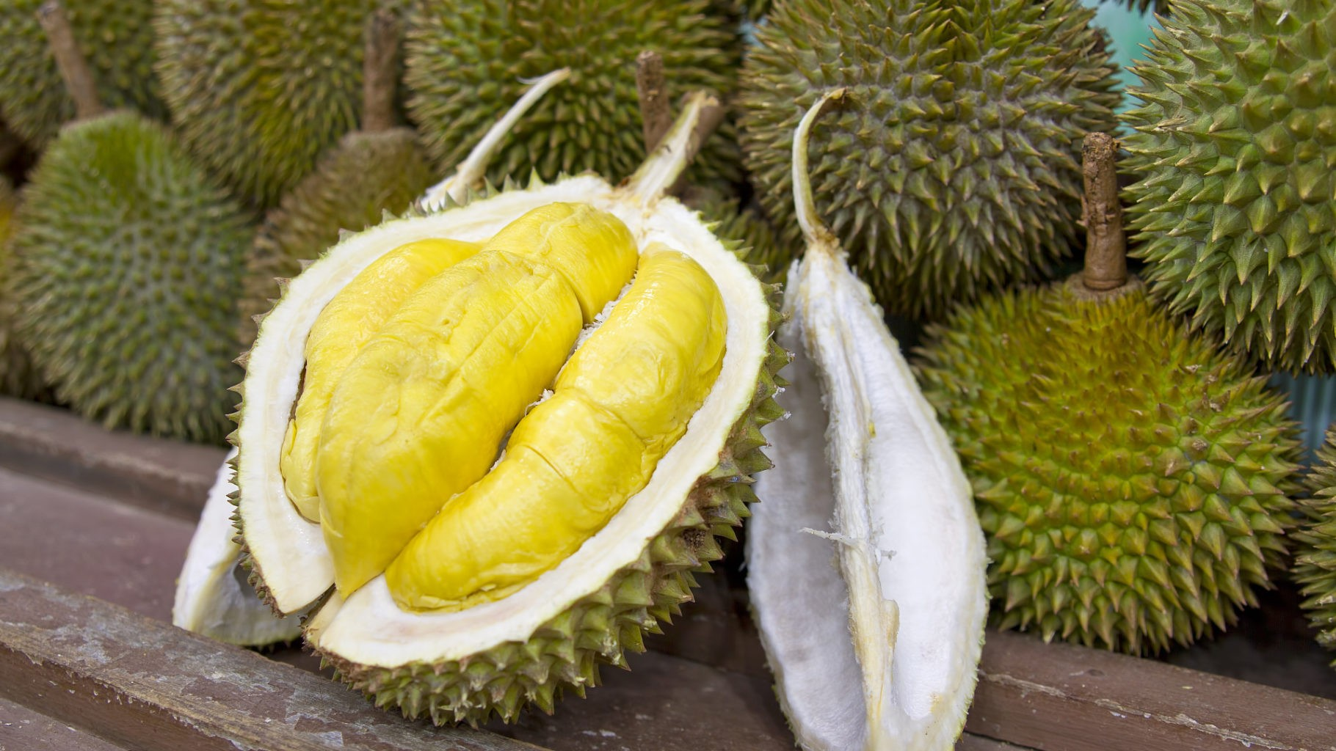
Най-странните храни в света
и гнусни

Slide 3
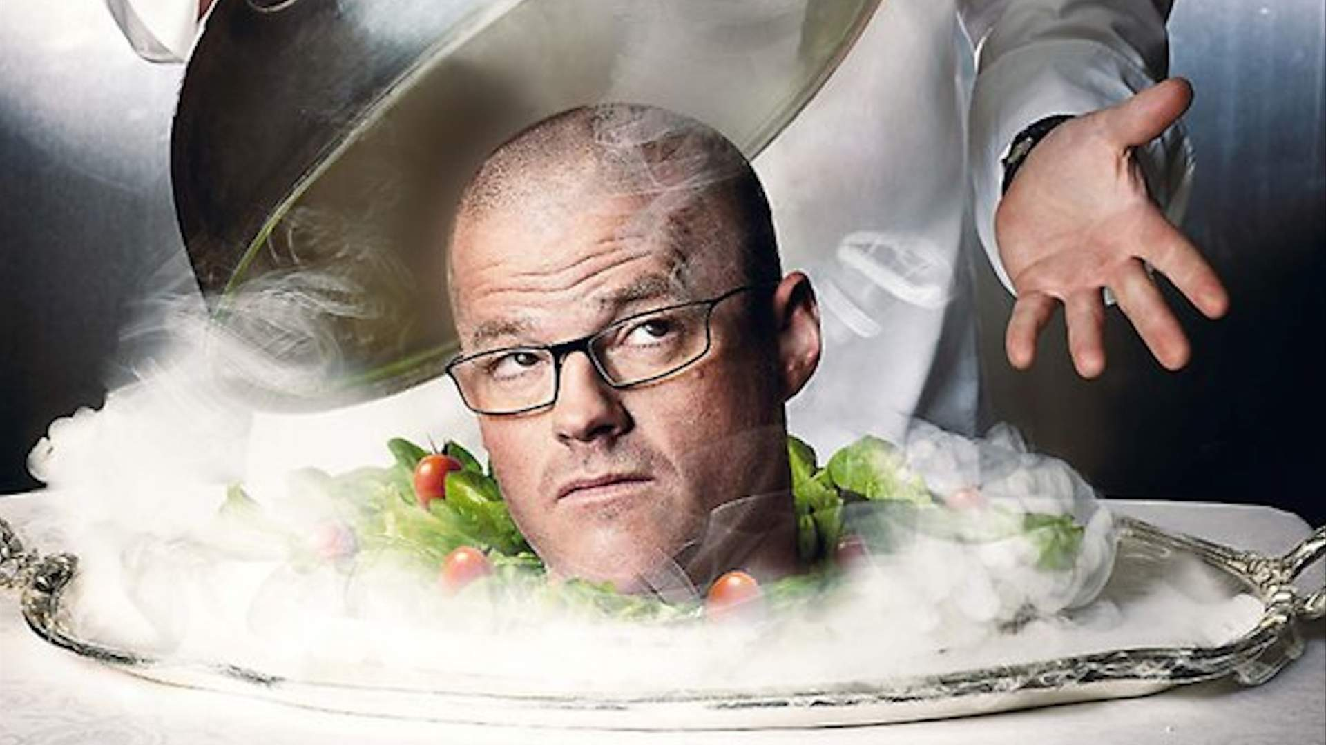
Молекулярната кухня на Хестън Блументал

Slide 4
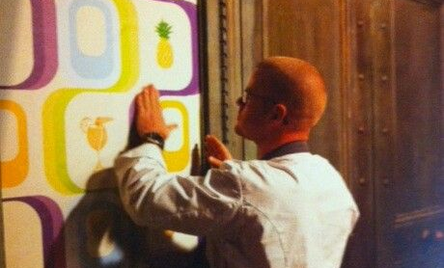
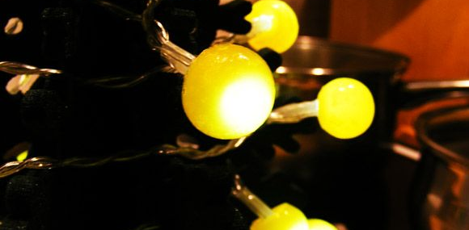
1
3
Сладолед с вкус на яйца и бекон
Ядлива светеща Коледна украса
Вкусен тапет за близане
2

Slide 5
Агнешка глава

Slide 6
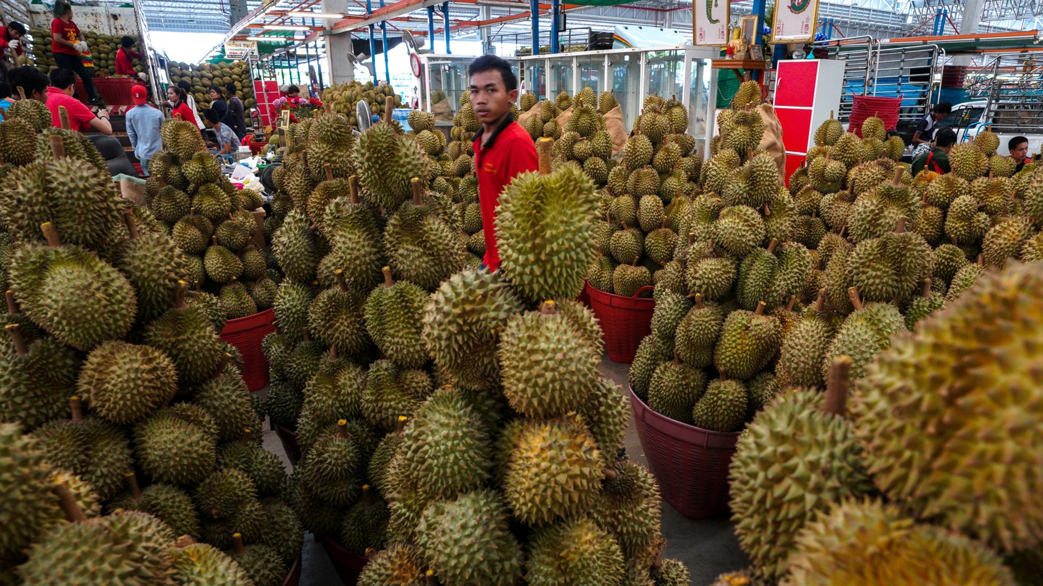
Дуриан
Магазин за дуриан, Ханой, Виетнам

Slide 7
Дуриан отвътре

Slide 8
Супа, вряща от 45 години
Натапонг Кауаеталонг, 3то поколение готвач в Уатана Панич, Бангкок, Тайланд

Slide 9
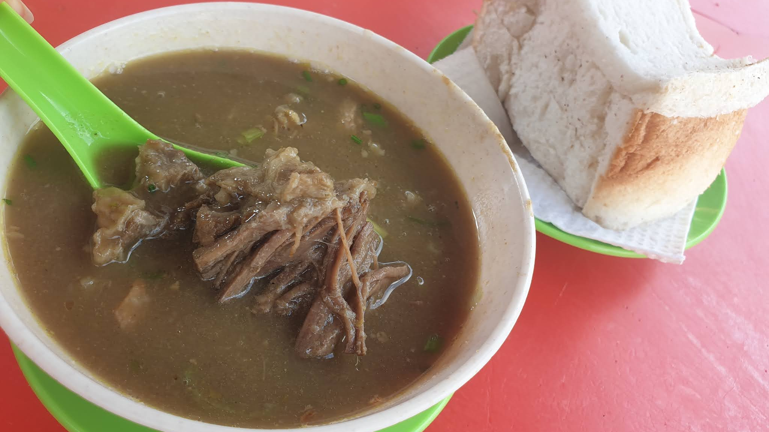
Супа от пенис на бик
„Caldo de Cardan“, в ресторант в Боливия

Slide 10
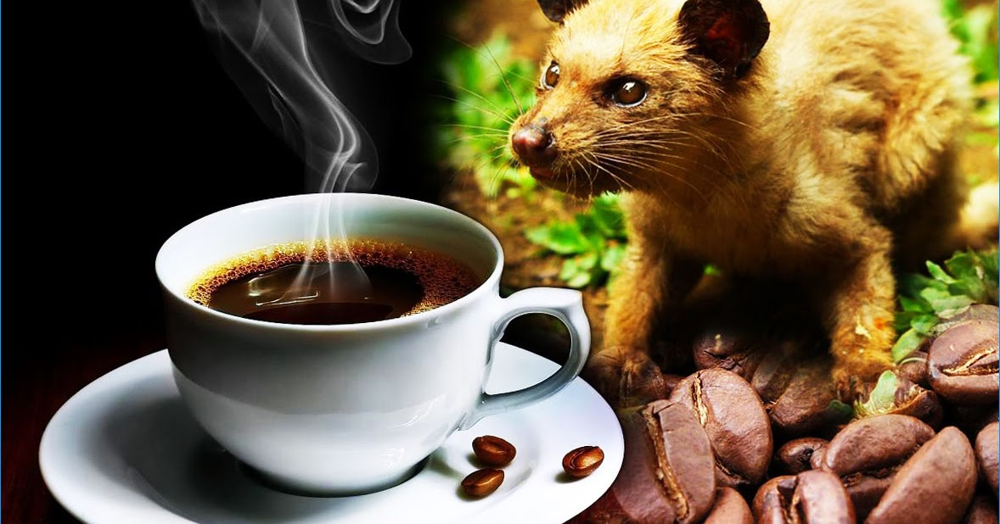
Kopi Wulak

Slide 11
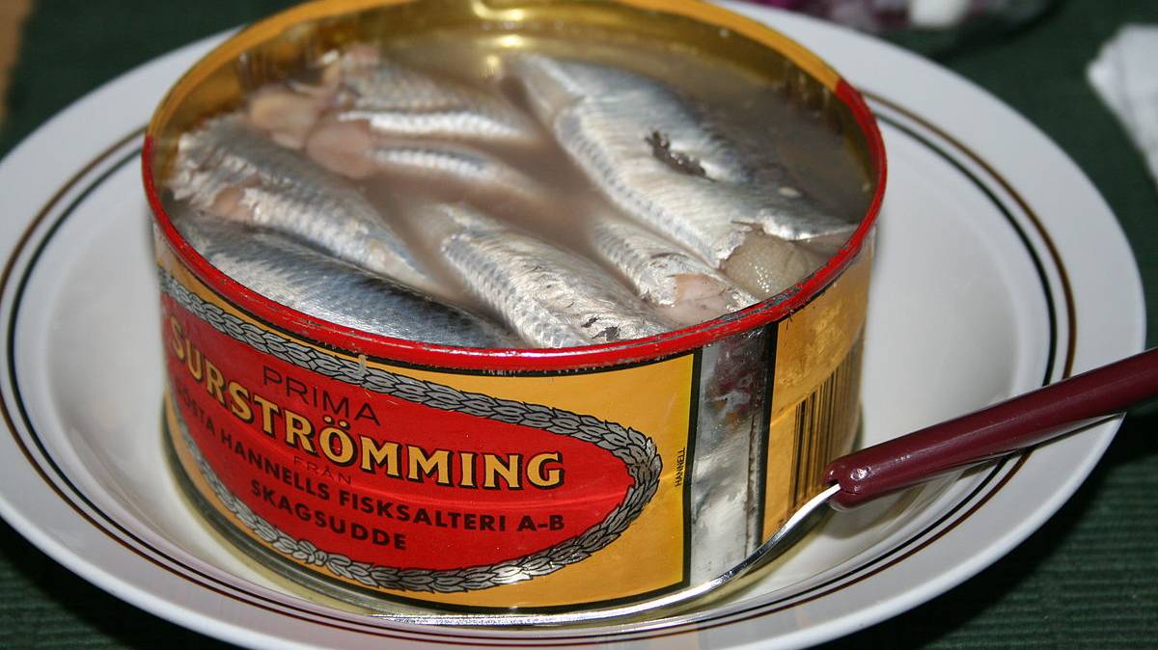
Surströmming

Slide 12
Hakarl
Сушене на рибата, Исландия

Slide 13
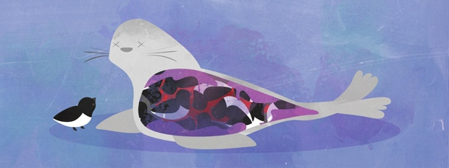
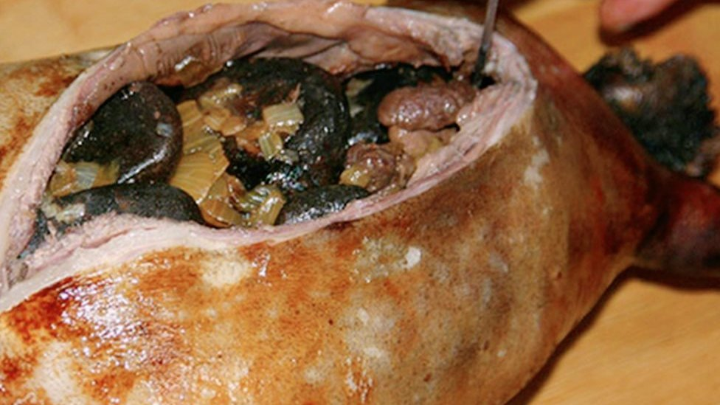
Кивиак

Slide 14
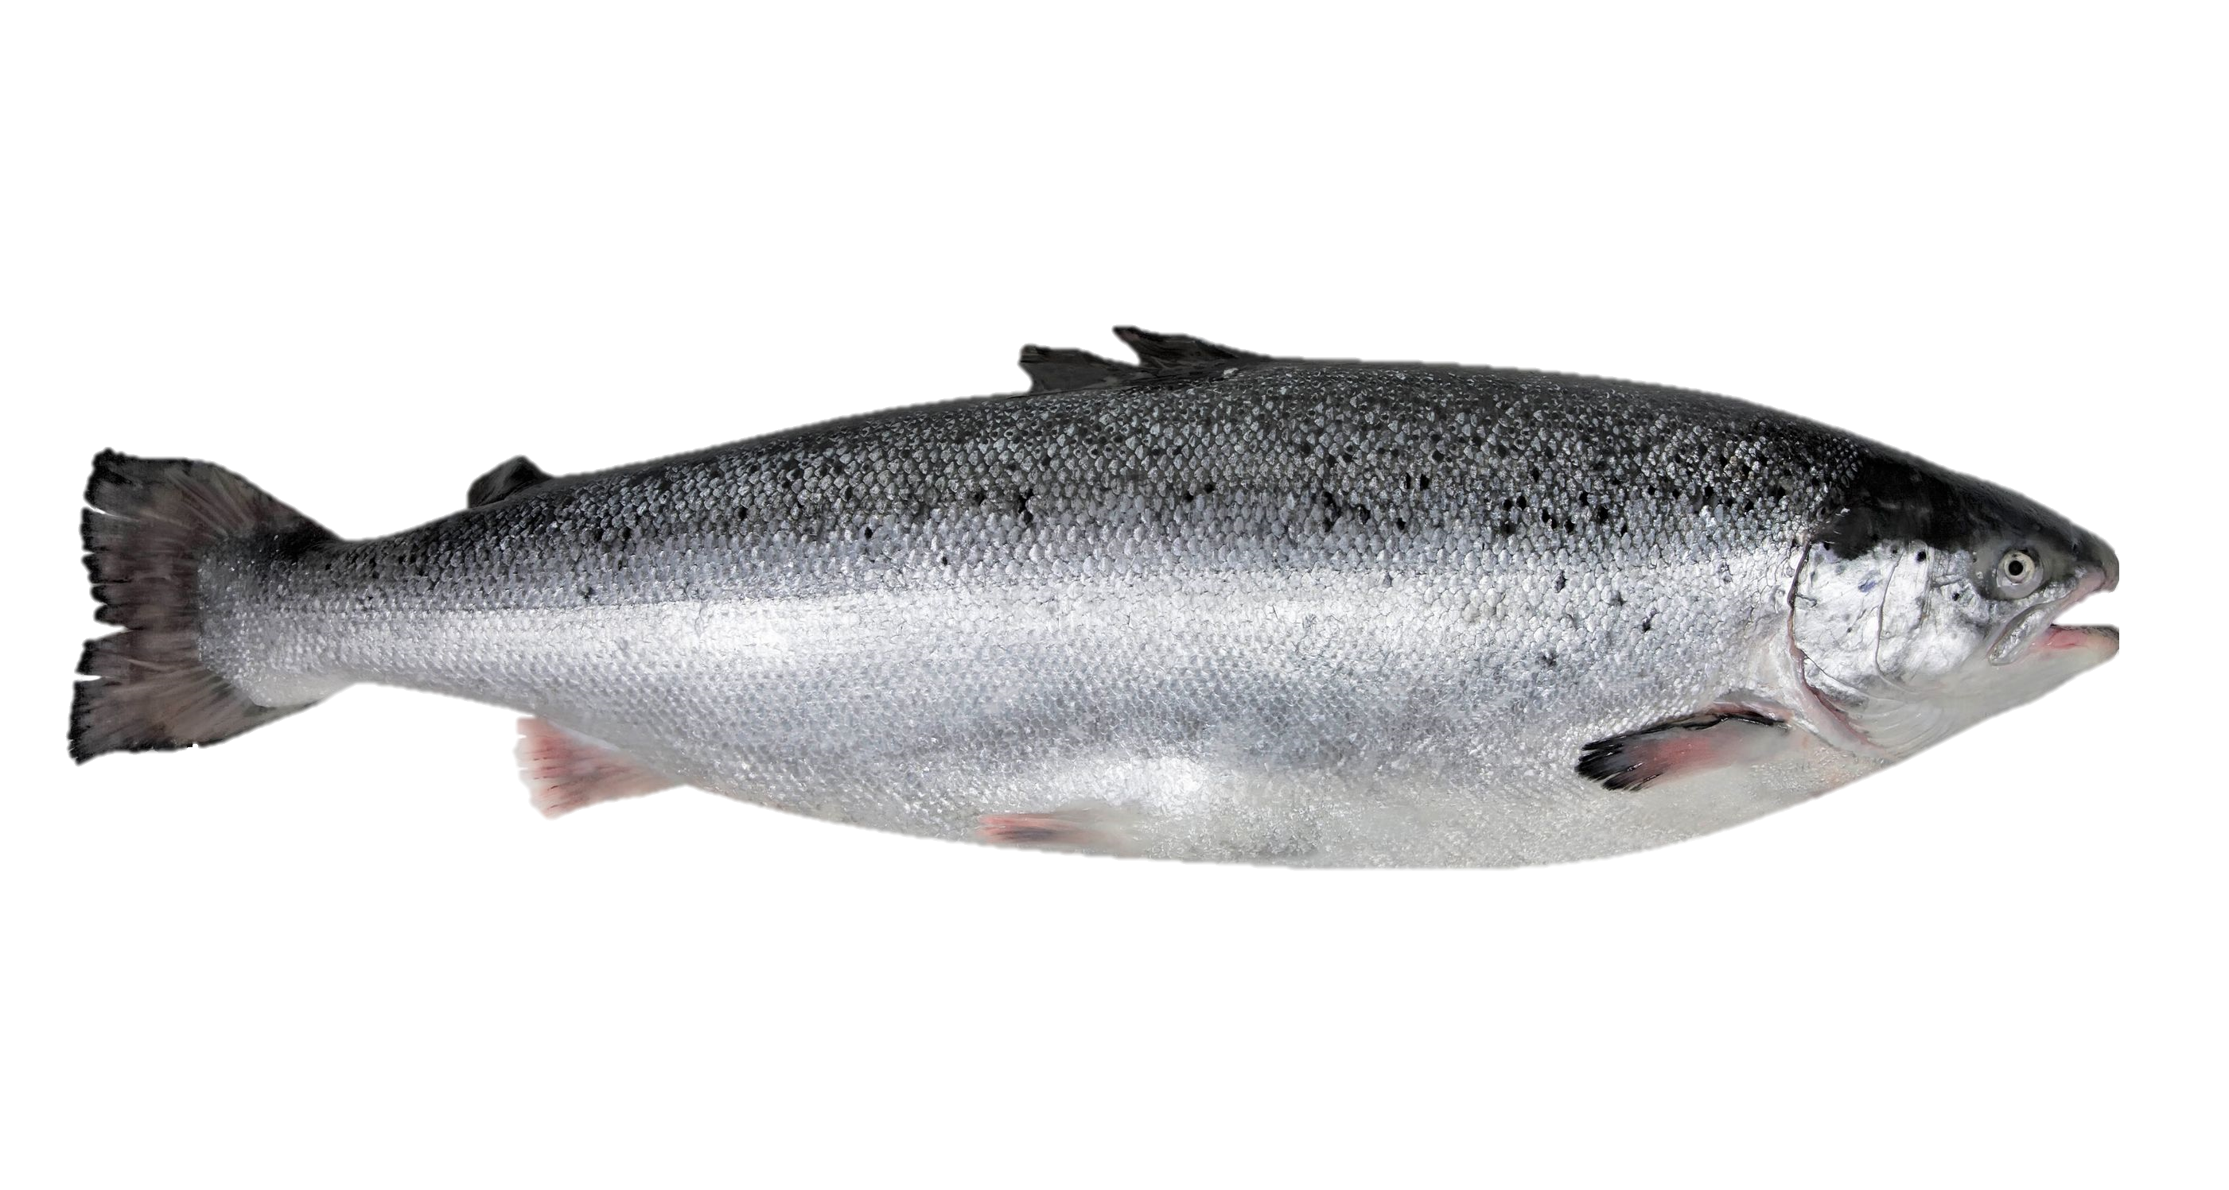
” Stink Heads”

Slide 15
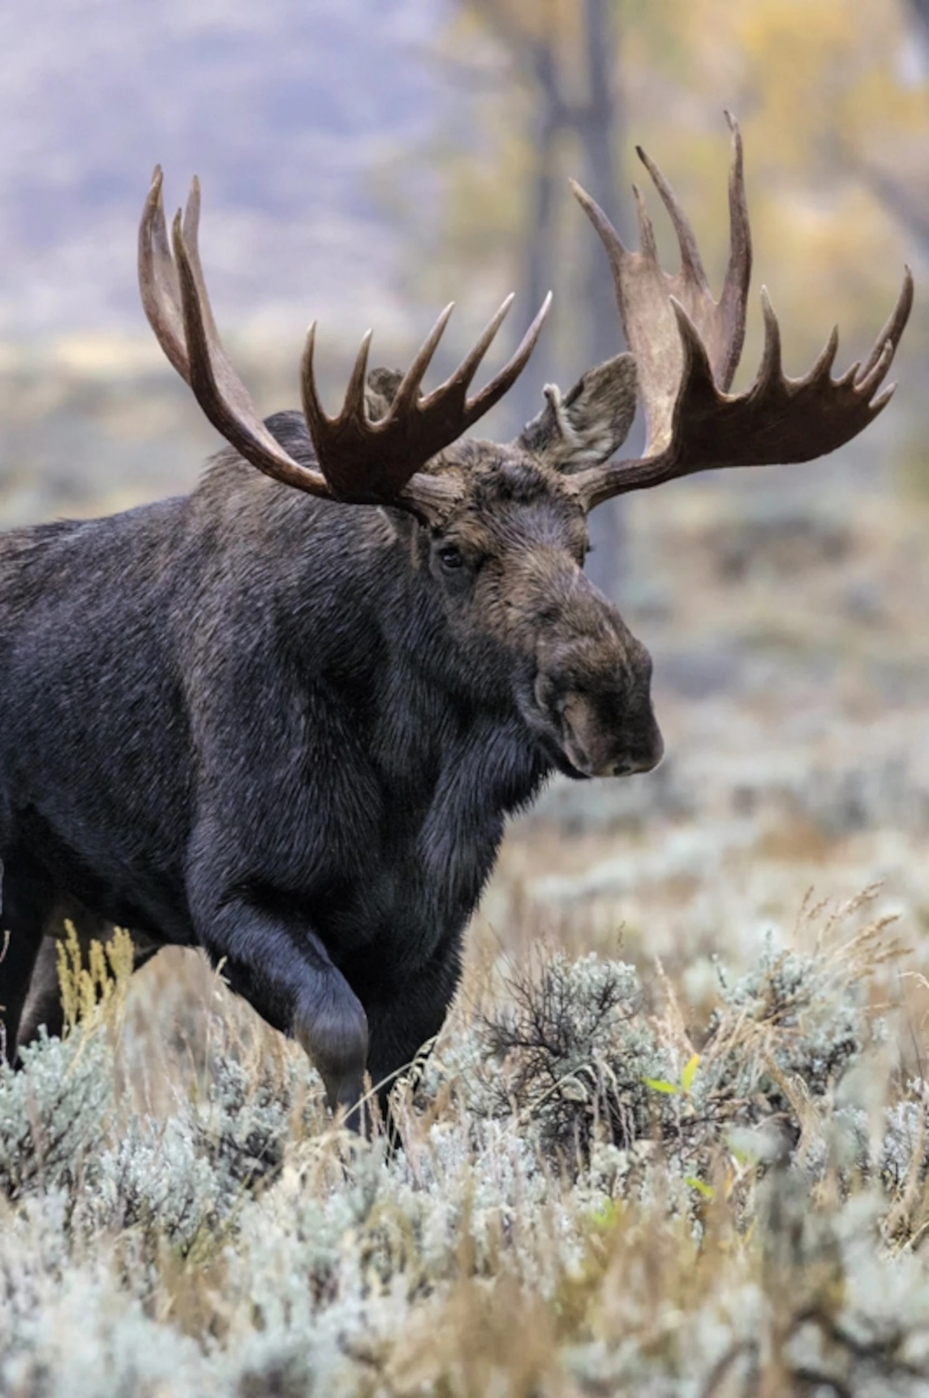
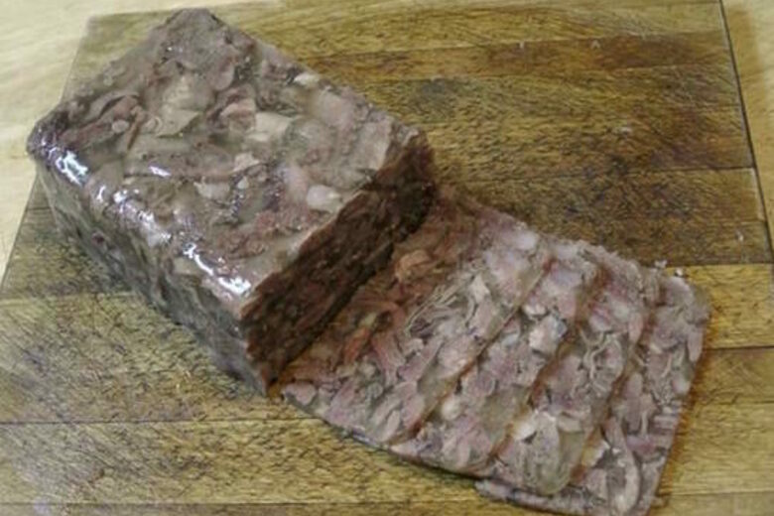
Желиран нос от лос

Slide 16
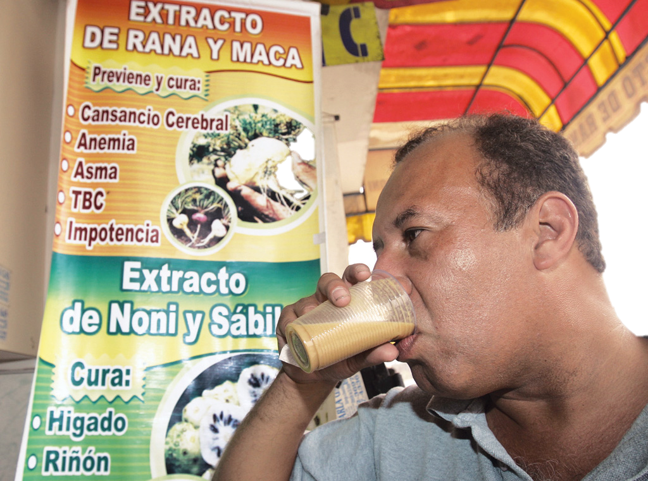
Смути от жаба

Slide 17
Cuy

Slide 18
Casu Marzu

Slide 19
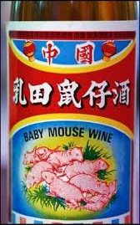
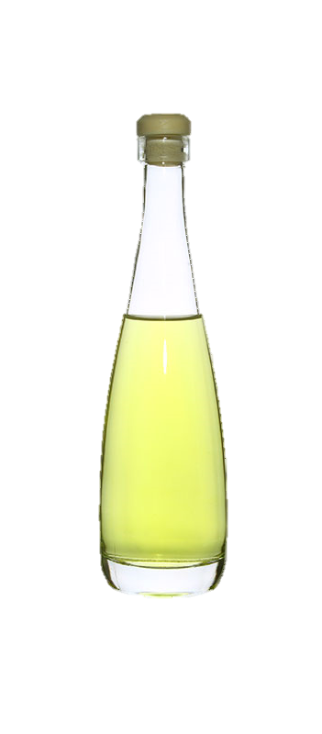
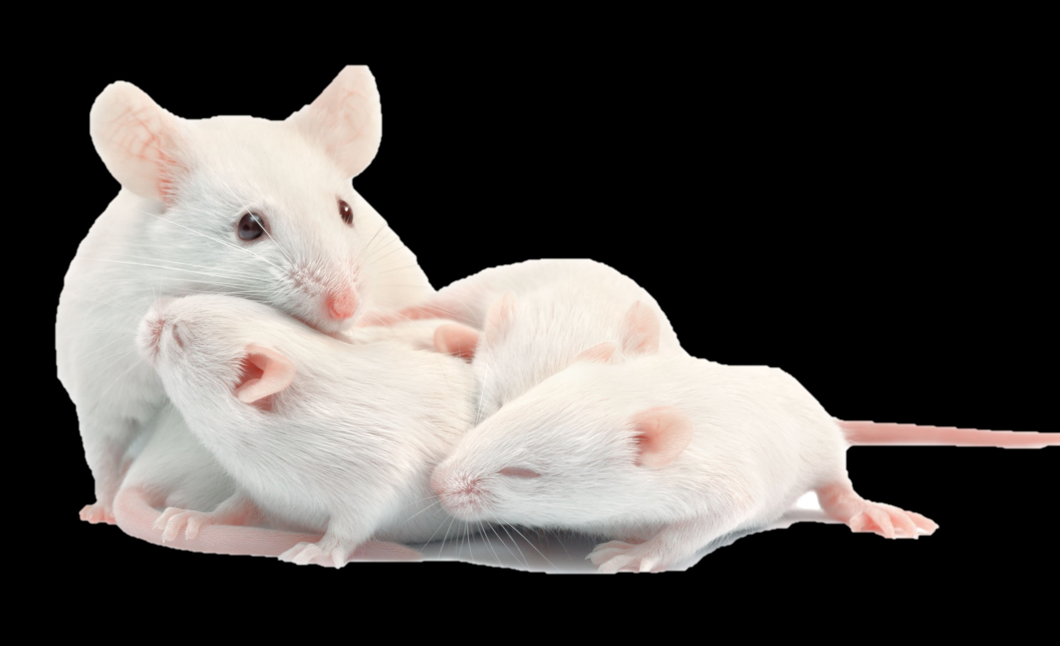
Вино от мишлета
+
=

Slide 20
Кучешко месо
Около 25 милиона кучета стават жертва на хората годишно

Slide 21
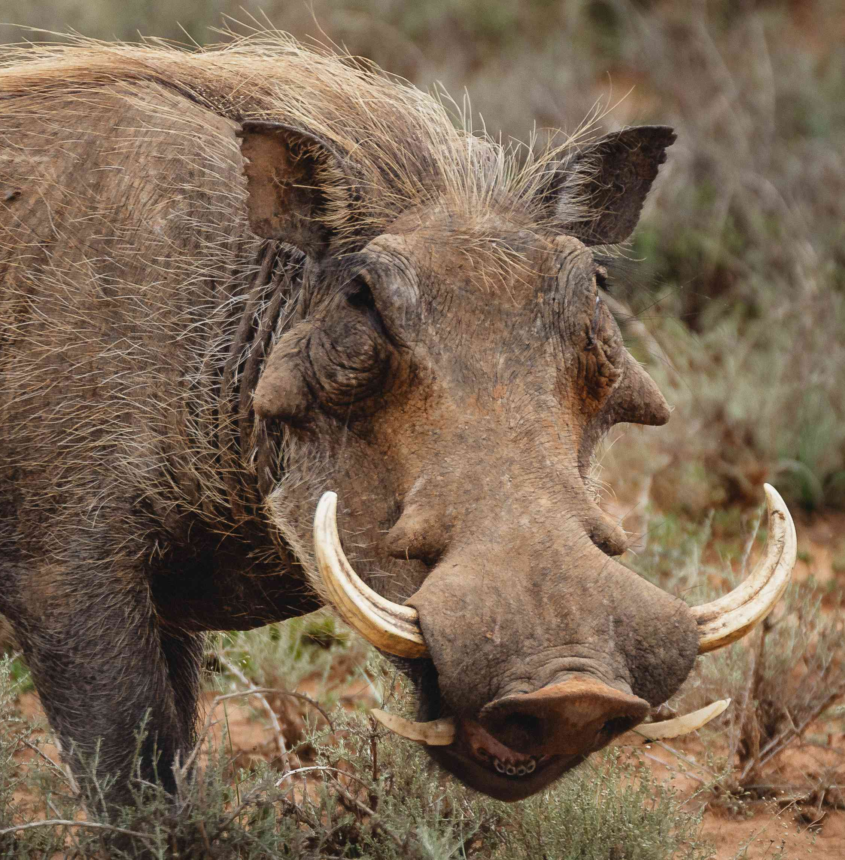

Анус на диво прасе
Намибия, Африка

Slide 22
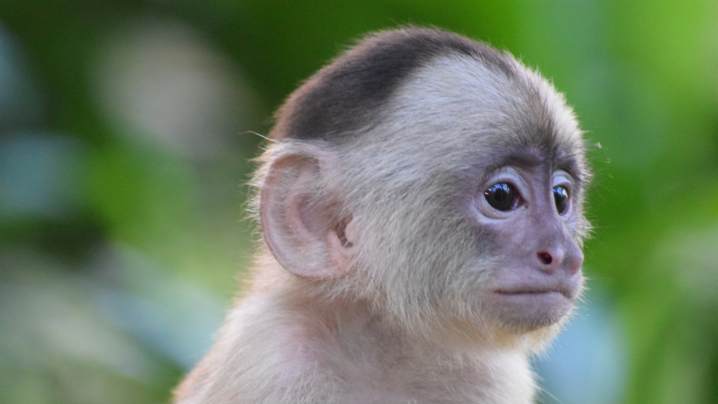
Суров мозък на маймуна
Най-често се използва видът макак

Slide 23


Slide 24

Добра идея е предварително да проучим културата на страната, която искаме да посетим

Slide 25
Добра идея е предварително да проучим културата на страната, която искаме да посетим
Трябва да внимаваме каква храна ядем и как я приготвяме

Slide 26
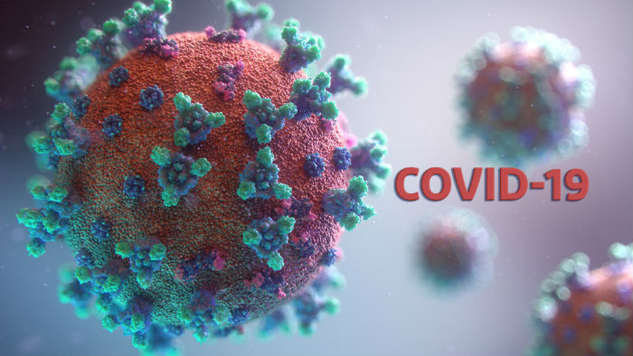

Slide 27
Добра идея е предварително да проучим културата на страната, която искаме да посетим
Трябва да внимаваме каква храна ядем и как я приготвяме
В стремежа си да се нахраним не трябва да причиняваме излишна вреда на природата

Slide 28
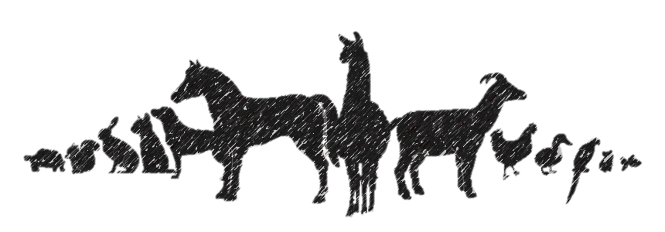
Пощадете ни!

Slide 29
Добра идея е предварително да проучим културата на страната, която искаме да посетим
Трябва да внимаваме каква храна ядем и как я приготвяме
В стремежа си да се нахраним не трябва да причиняваме излишна вреда на природата
Трябва да уважаваме храната си, колкото и да е тривиална, евтина и безвкусна

Slide 30
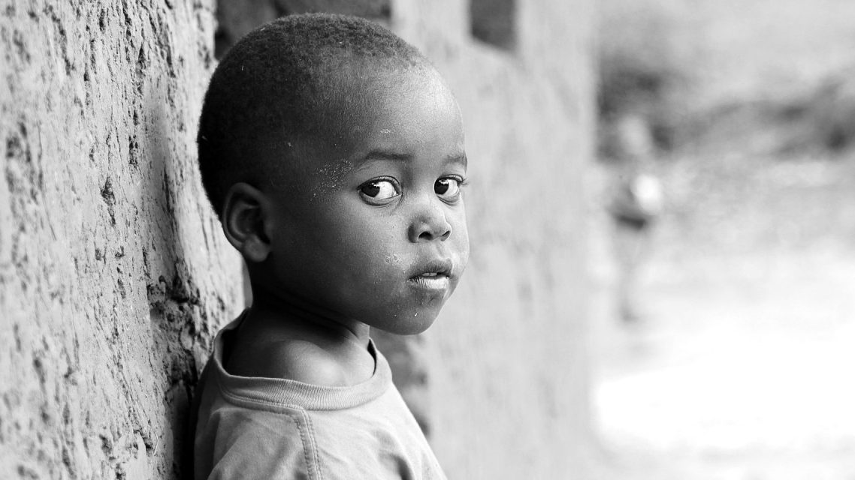

Slide 31
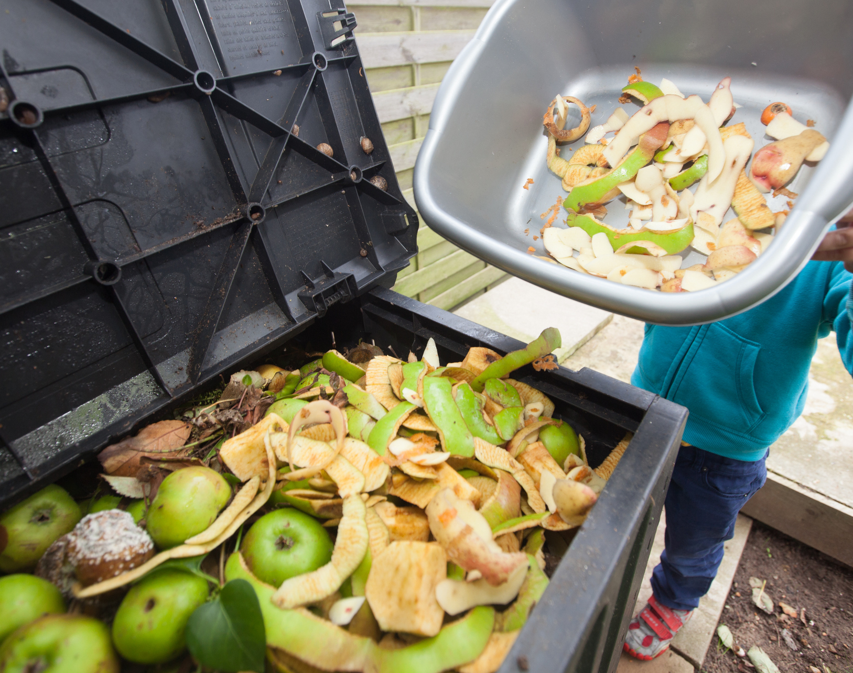
Колко храна изхвърляме…
Всяка година супермаркетите изхвърлят храна на стойност 43 милиарда паунда
Повечето от нея е напълно годна за ядене
Снабдителните вериги прахосват:
45% от цялостната продукция
35% от морската храна
30% от зърнените храни
20% от месото и млечните продукти

Slide 32
Край
Няма пострадали хора и животни при създаването на тази презентация

